Slide 1
ČERNOBYLSKÁ HAVÁRIE
Registrační číslo projektu: CZ.1.07/1.1.38/02.0025
Název projektu: Modernizace výuky na ZŠ Slušovice, Fryšták, Kašava a Velehrad
Tento projekt je spolufinancován z Evropského sociálního fondu a státního rozpočtu České republiky.
Z_032_Ekologie_Černobylská havárie
Autor: Mgr. Helena Nováková
Škola: Základní škola Slušovice, okres Zlín, příspěvková organizace

Slide 2
Anotace:
Digitální učební materiál je určen pro rozšiřování učiva o energiích na Zemi (v případě této prezentace pak jaderná katastrofa, která patří k těm nejhorším)
Materiál vysvětluje průběh Černobylské havárie
Je určen pro předmět zeměpis a ročník devátý
Tento materiál vznikl jako doplňující materiál k učebnici:

Slide 3
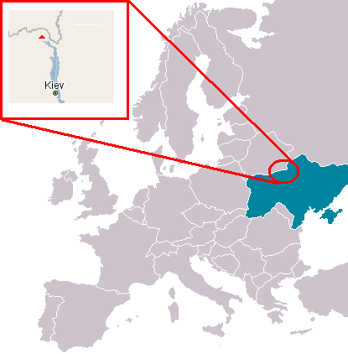
Černobylská havárie
= největší a nejhorší jaderná katastrofa na světě (srovnatelná je jen havárie elektrárny Fukušima)
V jakém státě tato elektrárna stála?
UKRAJINA

Slide 4
Ve kterém roce se tato havárie stala?
1976
1986
1996
bohužel dodnes se přímo postižené oblasti i ty díky větru zamořené, potýkají s následky

Slide 5
Elektrárna
skládá se ze čtyř reaktorů a stavba započala v 70. letech 20.století 2 km od města Pripjať a 18 km od města Černobyl
jedná se o kanálové reaktory vysokého výkonu (chlazené obyčejnou vodou a moderované grafitem)

Slide 6
Průběh havárie
25.4.1986
byla naplánováno odstavení 4. bloku JE (kvůli pravidelné údržbě)
13:05 – výkon reaktoru byl snížen na polovinu
23:10 – prudký pokles reaktoru a i přes to operátoři pokračovali dál v experimentu
26.4.1986
1:23:04 – pokus o stabilizaci reaktoru a zvýšení jeho výkonu, operátoři se dopustili další chyby když zablokovali havarijní signál
1:23:40 – v reaktoru vznikl výbušný vodík
1:23:44 – došlo k explozi a k poškození vnitřní zóny reaktoru
5:30 – požár byl uhašen
2000 – konečně byla výroba elektrické energie v této elektrárně ukončena

Slide 7
špatná konstrukce reaktoru
nedodržení podmínek
vojenská tajemství
nedostatečná komunikace
nedostatečná proškolenost elektrárenských operátorů
Co mohlo být příčinou takové katastrofy?

Slide 8
Následky
Kolik lidí bylo podle vás zhruba zasaženo radioaktivním zářením?
zasaženi byli lidé na Ukrajině, v Bělorusku i ve střední a severní Evropě (díky radioaktivnímu mraku)
rakovinou je postiženo 3,5 milionu lidí (zhruba 1/3 jsou děti)
do zamořené oblasti se bohužel někteří lidé (asi 150 tisíc) vrátili a tím velmi podceňují následky
5000 lidí
500 tisíc lidí
5 milionu lidí

Slide 9
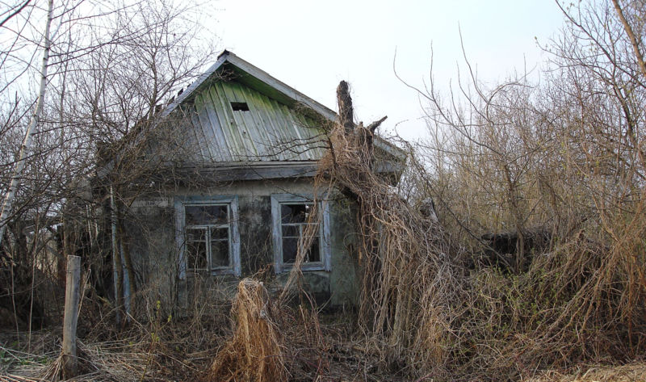
opuštěná vesnice v uzavřené zóně

Slide 10
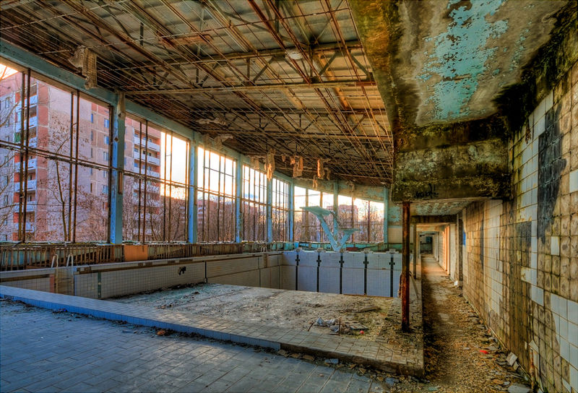
plavecký bazén v opuštěném městě Pripjať

Slide 11
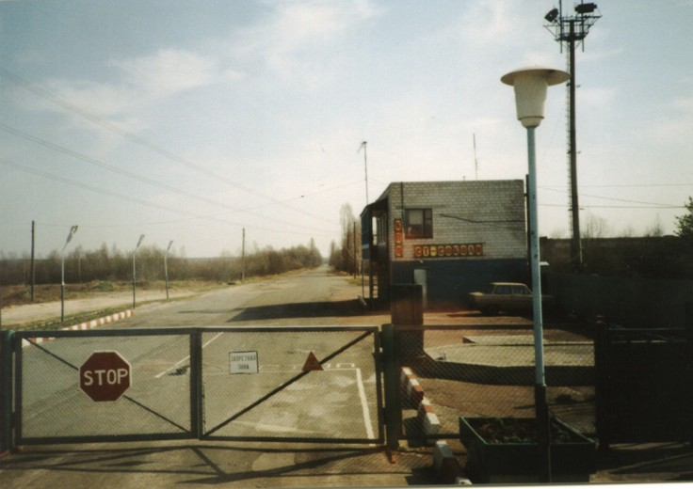
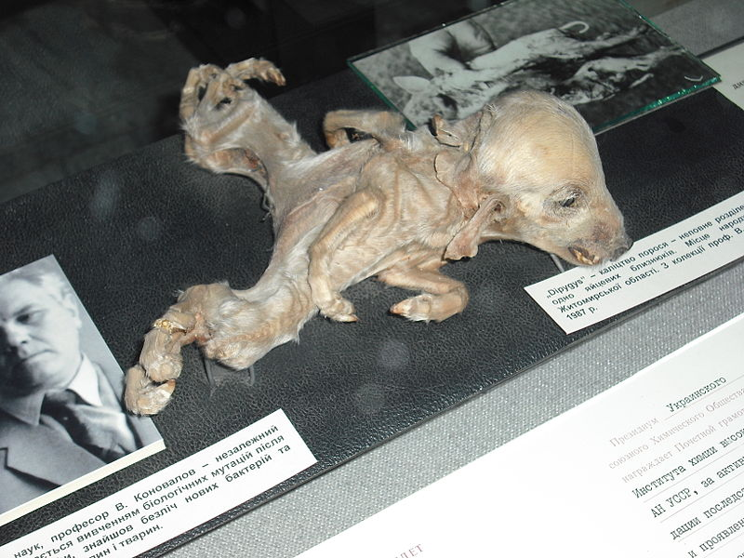
vstup do opuštěné zóny
zmutované sele

Slide 12
Zdroje obrázků:
http://office.microsoft.com
Soubor:Chernobyl Nuclear Power Plant.PNG. In: Wikipedia: the free encyclopedia [online]. San Francisco (CA): Wikimedia Foundation, 2001-, 26.4.2007 [cit. 2013-03-13]. Dostupné z: http://upload.wikimedia.org/wikipedia/commons/6/6e/Chernobyl_Nuclear_Power_Plant.PNG
Soubor:Deadzone.jpg. In: Wikipedia: the free encyclopedia [online]. San Francisco (CA): Wikimedia Foundation, 2001-, 29.10.2006 [cit. 2013-03-13]. Dostupné z: http://upload.wikimedia.org/wikipedia/commons/thumb/f/f8/Deadzone.jpg/800px-Deadzone.jpg
Soubor:Swimming Pool Hall 4 Pripyat.jpg. In: Wikipedia: the free encyclopedia [online]. San Francisco (CA): Wikimedia Foundation, 2001-, 18.1.2010 [cit. 2013-03-13]. Dostupné z: http://upload.wikimedia.org/wikipedia/commons/thumb/a/a4/Swimming_Pool_Hall_4_Pripyat.jpg/800px-Swimming_Pool_Hall_4_Pripyat.jpg
Soubor:Entrance to zone of alienation around Chernobyl.jpg. In: Wikipedia: the free encyclopedia [online]. San Francisco (CA): Wikimedia Foundation, 2001-, 23.4.2006 [cit. 2013-03-13]. Dostupné z: http://upload.wikimedia.org/wikipedia/commons/a/a0/Entrance_to_zone_of_alienation_around_Chernobyl.jpg
Soubor:Kiev-UkrainianNationalChernobylMuseum 15.jpg. In: Wikipedia: the free encyclopedia [online]. San Francisco (CA): Wikimedia Foundation, 2001-, 16.11.2009 [cit. 2013-03-13]. Dostupné z: http://upload.wikimedia.org/wikipedia/commons/thumb/0/02/Kiev-UkrainianNationalChernobylMuseum_15.jpg/800px-Kiev-UkrainianNationalChernobylMuseum_15.jpg

Slide 13
konec

